Slide 1
วิชา สุขศึกษา
ชั้นมัธยมศึกษาปีที่ 3
กลุ่มสาระการเรียนสุขศึกษาและพลศึกษา
ครูผู้สอน คุณครูอัญญานี โคตถา
คุณครูอัญญานี โคตถา

Slide 2
หน่วยการเรียนรู้ที่ 2
วัยรุ่ยกับสังคม
บทเรียนที่ 5
วัยรุ่นกับสื่อโฆษณา
คุณครูอัญญานี โคตถา

Slide 3
จุดประสงค์การเรียนรู้
1. อธิบายความหมายความสำคัญและอิทธิพลของสื่อโฆษณาที่มีอิทธิพลต่อการเจริญเติบโตและ
พัฒนาการของวัยรุ่นอย่างถูกต้องได้ (K)
2. เข้าร่วมปฏิบัติกิจกรรมการเรียนรู้ในเรื่องวัยรุ่นกับสื่อโฆษณาด้วยความสนใจใฝ่รู้ (A)
3. สื่อสารเพื่ออธิบายเกี่ยวกบความหมายความสำคัญและอิทธิพลของสื่อโฆษณาที่มีอิทธิพลต่อ
การเจริญเติบโตและพัฒนาการของวัยรุ่นอย่างถูกต้องได้ (P)
คุณครูอัญญานี โคตถา

Slide 4
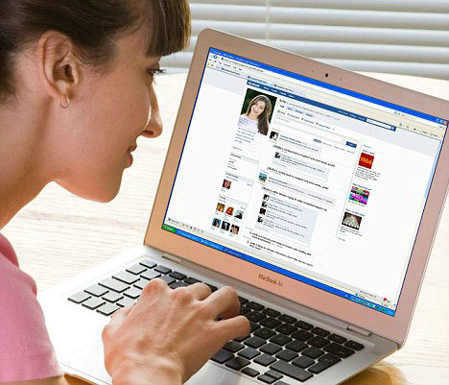
วัยรุ่นกับสื่อโฆษณา
ปัจจุบันสื่อโฆษณามีบทบาทต่อวัยรุ่นไทยโดยเฉพาะสื่อ ประเภทอิเล็กทรอนิกส์ที่มีความทันสมัยได้ถูกต้อง
นำมาใช้ประชาสัมพันธ์เผยแพร่สินค้าโดยเฉพาะการสื่อสารผ่านทางอินเทอร์เน็ตที่ทำให้เกิดการแลกเปลี่ยนทางด้านทัศนคติระหว่างบุคคลจนอาจนำไปสู่การเปลี่ยนแปลงทางค่านิยมและพฤติกรรมที่เหมาะสมและอาจไม่เหมาะสมได้
คุณครูอัญญานี โคตถา

Slide 5
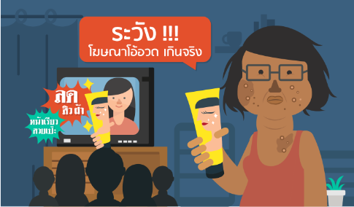
ความสำคัญของสื่อโฆษณา
สื่อโฆษณานับว่ามีอิทธิพลต่อความรู้สึกนึกคิด ทัศนคติ ค่านิยม และพฤติกรรมของผู้บริโภคเป็นอย่างมาก กล่าวคือ ในการที่จะพิจารณาเลือกซื้อสินค้า ผลิตภัณฑ์ หรือใช้บริการเกี่ยวกับสุขภาพ
ข้อความเชิญชวนตามสื่อโฆษณารูปแบบที่หลากหลาย จึงมีส่วนสำคัญในการตัดสินใจของผู้บริโภคในการตัดสินใจซื้อ
ในการพิจารณาสื่อโฆษณาให้ละเอียดรอบคอบว่ามีการให้ข้อมูลที่เป็นจริงหรือมีโฆษณาชวนเชื่อเกินจริงหรือไม่
คุณครูอัญญานี โคตถา

Slide 6
ประเภทของสื่อโฆษณา
1. สื่อสิ่งพิมพ์ เช่น วารสาร นิตยสาร แผ่นพับ และโปสเตอร์
2. สื่อมวลชน เช่น หนังสือพิมพ์ วิทยุ โทรทัศน์
3. สื่อบุคคล เช่น ครู แพทย์ พยาบาล วิทยากร ผู้ทรงคุณวุฒิ ผู้นำชุมชน อาสาสมัคร นักเรียน นักศึกษา ดารา และผู้มีชื่อเสียงในสังคม
4. สื่ออินเตอร์เน็ต เช่น เกมส์ออนไลน์ และเว็บไซต์
5. สื่อกิจกรรม เช่น การจัดแถลงข่าว การพาสื่อมวลชนเยี่ยมชมโรงงาน เป็นต้น
6. สื่ออื่นๆ เช่น สื่อวีดิทัศน์ สื่อซีดี แนะนำสินค้า สื่อป้ายโฆษณากลางแจ้ง สื่อโฆษณาเคลื่อนที่
คุณครูอัญญานี โคตถา

Slide 7
3. ช่องทางสื่อ (Channel) คือ ช่องทางที่นำข้อมูลข่าวสารไปยังผู้รับสาร เช่น หนังสื่อพิมพ์ วารสาร โทรทัศน์ วิทยุ รวมทั้งสื่อบุคคล เป็นต้น
4. ผู้รับข่าวสาร (Receiver) คือบุคคลหรือกลุ่มบุคคลที่ได้รับข่าวสารจากผู้ส่งสารโดยการฟัง ดู และอ่าน ผู้รับข่าวสารต้องเป็นผู้ที่มีความเข้าใจในข่าวสารที่ผู้ส่งสารส่งมาให้
องค์ประกอบของการสื่อสาร
1. ผู้ส่งสาร (Sender) คือ บุคคลหรือกลุ่มบุคคลที่ทำหน้าที่ในการเสนอข่าวสารโดย การพูด การเขียน การแสดงท่าทางแก่ผู้รับสาร ซึ้งผู้ส่งสารจะต้องเป็นผู้ที่มีทักษะในการสื่อสารเป็นอย่างดี
2. ข่าวสาร (Massage) คือ ข้อมูลหรือสารที่ถูกส่งผ่านช่องทางสื่อ โดยการพูด การเขียน และรูปภาพ ข่าวสารเป็นสิ่งสำคัญที่ผู้ส่งสารต้องการส่งไปยังผู้รับข่าวสาร
คุณครูอัญญานี โคตถา

Slide 8
สื่อโฆษณาที่มีอิทธิพลต่อการเจริญเติบโต
ปัจจุบันมีภัยที่เกิดขึ้นจากสื่อและเทคโนโลยีสมัยใหม่มากขึ้น วัยรุ่นหลายๆ คนเป็นเหยื่อ ไม่ว่าจะเรื่องเกมส์ออนไลน์, การแต่งกายตามแฟชั่นที่ล่อแหลม, การติดตอเพศตรงข้ามผ่านอินเตอร์เน็ต หรือสาวๆ หลายคนกลายเป็นสินค้าหน้าจอโดยไม่รู้ตัว
คุณครูอัญญานี โคตถา

Slide 9
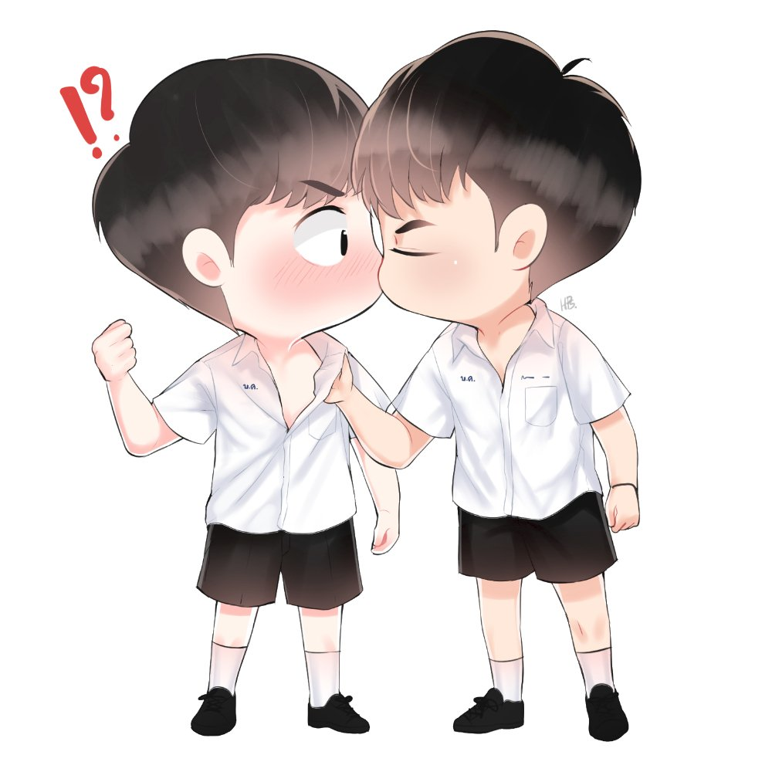
สื่อโฆษณาที่มีอิทธิพลต่อการเจริญเติบโต
ความรุนแรงในเด็กวัยรุ่นในสังคมปัจจุบันมีจำนวนมากขึ้น และทวีความรุนแรงขึ้นเรื่อยๆ ดังเราจะเห็นเป็นข่าวที่ปรากฏอยู่ตามหน้าหนังสือพิมพ์รายวันทั่วไป เช่น เด็กนักเรียนอาชีวะยกพวกตีกัน , เด็กวัยรุ่น ใช้ปืนยิงคู่อริ และยิงตัวตาย กลุ่มเด็กวัยรุ่นรุมข่มขืนเด็กผู้หญิง ฯลฯ
คุณครูอัญญานี โคตถา

Slide 10
สื่อโฆษณาที่มีอิทธิพลต่อการเจริญเติบโต
เด็กวัยรุ่นเรียนรู้ชีวิตจากชีวิตจริงที่เขาดำเนินอยู่ ขณะเดียวกันเขาก็เรียนรู้หรือซึมซับความรุนแรงจากชีวิตจริงที่เขาได้เห็นได้ สัมผัสจากคนใกล้ชิด , ครอบครัว , ชุมชน , สังคม , โรงเรียน , สิ่งแวดล้อม ตลอดจนจากสื่อต่างๆ
คุณครูอัญญานี โคตถา

Slide 11
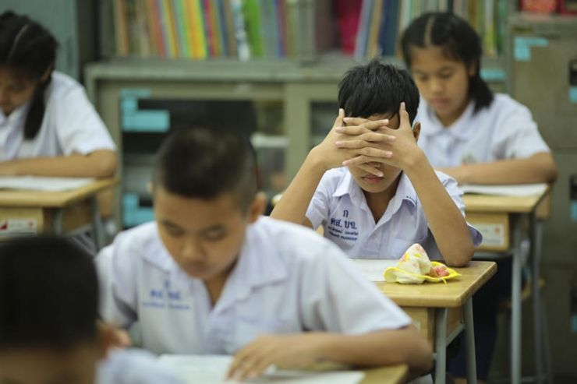
ผลกระทบจากความรุนแรงในวัยรุ่นจากการใช้สื่อ
ผลกระทบระยะสั้น
ขาดความพร้อมในการเรียนหนังสือ การเรียนตกต่ำ เรียนไม่ทันเพื่อน มีความเสี่ยงที่จะต้องหยุดเรียนกลางคัน มีเจตคติต่อต้านสังคม มีความก้าวร้าวและวิตกกังวล
คุณครูอัญญานี โคตถา

Slide 12
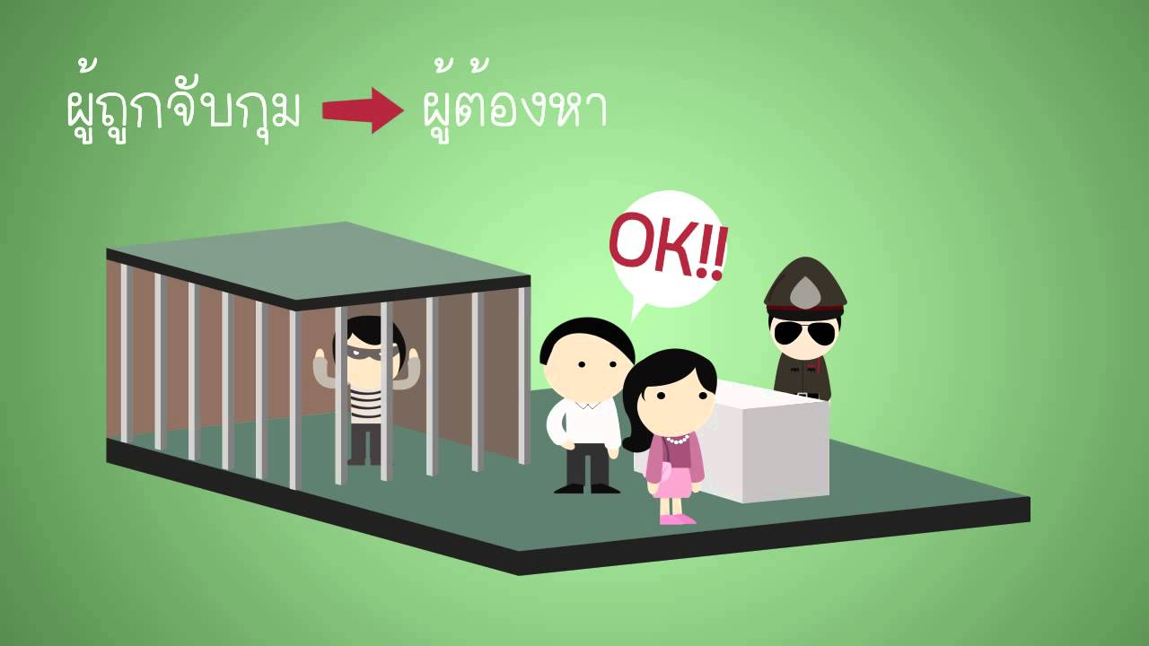
ผลกระทบจากความรุนแรงในวัยรุ่นจากการใช้สื่อ
ผลกระทบระยะยาว
การทำผิดกฎหมาย มีประวัติที่มัวหมองมีคดีติดตัว มีปัญหาเรื่องความประพฤติ ระเบียบวินัยกับโรงเรียนถูกพักการเรียน หรือถูกไล่ออก เกิดความซึมเศร้ารุนแรง เสพสารเสพติดและเครื่องดื่มที่มีแอลกอฮอล์ใช้ความรุนแรงต่อผู้อื่น เป็นภาระแก่สังคม
คุณครูอัญญานี โคตถา

Slide 13
จบแล้ว เป็นไงบ้างเด็กๆ
เรามาลองทำแบบฝึกหัดกันดูน้า
ให้นักเรียนทำลงในสมุดของเราเอง.....
ให้นักเรียนสรุปความรู้ที่ได้รับ
ให้บอกแนวทางการรับมือสื่อโฆษณาต่างๆ ที่ส่งผลกระทบต่อพฤติกรรมของวัยรุ่น คนละ 5 ข้อ นะคะ
เปิดภาคเรียนเรามาลุ้นดูกันว่าใครจะตอบได้ดีกว่ากัน
บ้ายยยยยยบายจ้า เด็กๆ แล้วเจอกัน
คุณครูอัญญานี โคตถา

